Slide 1
न्यायः
वैशेषिकम्
काणादं
पाणिनीयञ्च
सर्वशास्त्रोपकारकम्
वैशेषिकम्
न्यायः

Slide 2
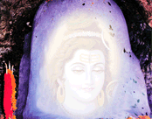
सृष्टिप्रक्रिया
एकोऽहं बहु स्याम्...........
}î.kqde~
HkxofnPNk ijek.kkS deZ ijek.kq};la;ksx% }î.kqdksRifÙk%

Slide 3
त्रिभिर्द्व्यणुकैः त्र्यणुकम्
द्व्यणुकम्
द्व्यणुकम्
द्व्यणुकम्
त्रुटि
त्र्यणुकम्, त्रसरेणुः, त्रुटिः

Slide 4
चतुरणुकम्
त्रसरेणुः
त्रसरेणुः
त्रसरेणुः
चतुरणुकम्
त्रसरेणुः

Slide 5
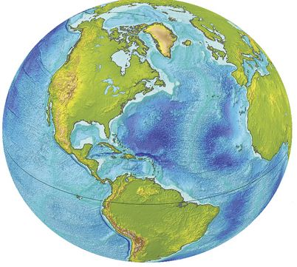
महती पृथिवी
चतुरणुकम्
चतुरणुकम्
चतुरणुकम्
चतुरणुकम्
चतुरणुकम्
चतुरणुकम्
चतुरणुकम्
चतुरणुकम्
चतुरणुकम्
चतुरणुकम्

